Slide 1
La lectura y los lectores en el siglo XXI: nuevos retos para la biblioteca universitaria
1er Encuentro Universitario
”Lectores: cambios en las prácticas y hábitos de lectura”
Ramírez Leyva Elsa Margarita Universidad Nacional Autónoma de México Investigadora del Instituto de Investigaciones Bibliotecológicas y de la Información Directora General de Bibliotecas
El Salvador, 24 y 25 de noviembre 2016
eramirezl@dgb.unam.mx

Slide 2
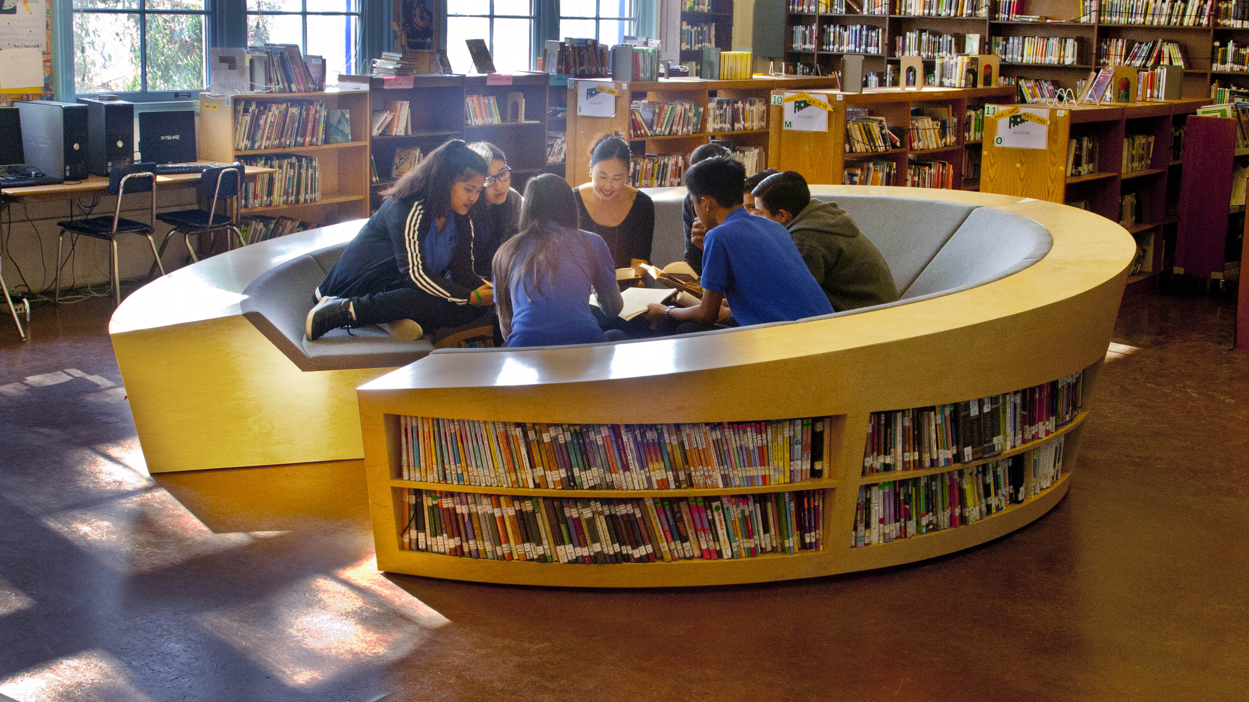
EL ESPACIO DE LA BIBLIOTECA ES AQUEL DONDE EL CONTENIDO Y LAS PERSONAS SE UNEN

Slide 3
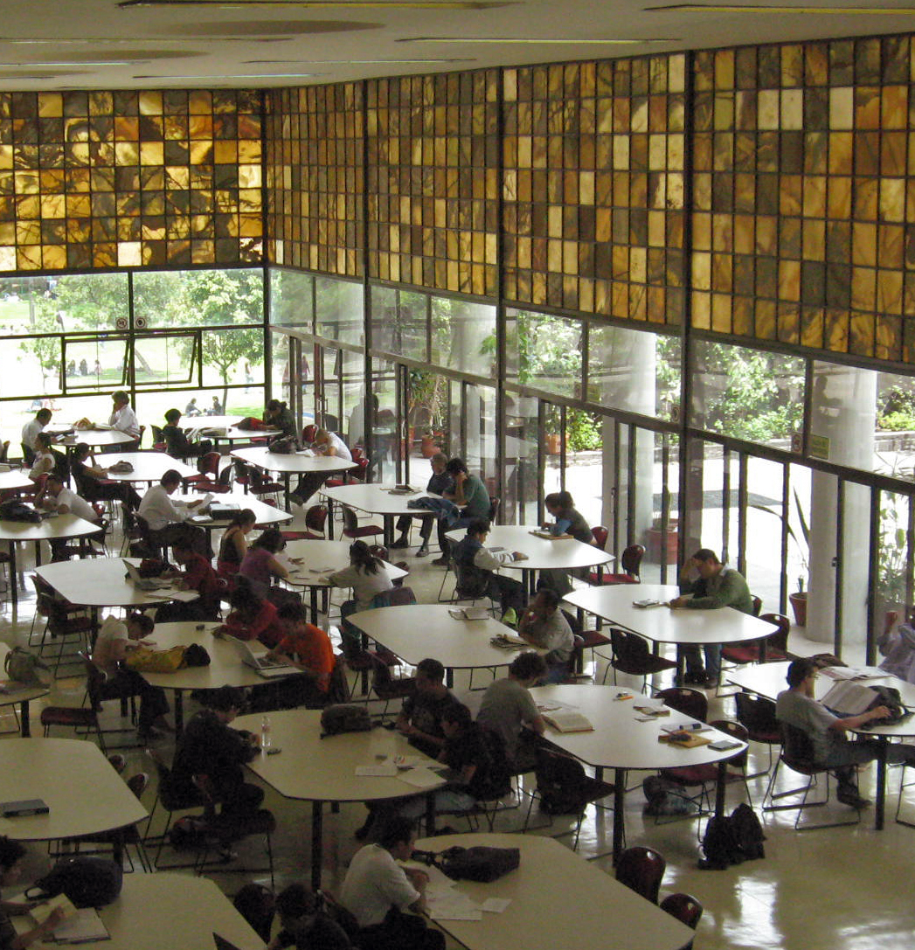
FORTALEZAS DE LA BIBLIOTECA UNIVERSITARIA
Recursos y servicios de información
Formación de lectores
Espacios
El Salvador, 24 y 25 de noviembre 2016
eramirezl@dgb.unam.mx

Slide 4
FORMACIÓN UNIVERSITARIA
Lectura académica
Lectura asidua y por gusto
Capacidades informativas
Saberes multidisciplinarios
Compresión profunda
Lectura crítica
Lectura de diferentes géneros
Lectura de diferentes lenguajes
Lectura en diferentes formatos
Uso eficiente y ético de la información
Aprendizaje presencial y a distancia
Resolver problemas
Creatividad e innovación
Generar y comunicar conocimiento por diferentes medios
Trabajo académico y aprendizaje colaborativo
Actualización permanente a lo largo de la vida
El Salvador, 24 y 25 de noviembre 2016
eramirezl@dgb.unam.mx

Slide 5
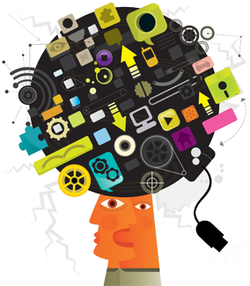
Exceso de información
Deficiencias de lectura
Deficiencias de competencias informativas
Desinformación
Desconocimiento
Incultura
Sociedad de la ignorancia
Sociedad de la ignorancia y otros ensayos.(2009) Antoni Brey, Daniel Innerarity y Gonçal Mayos.
El Salvador, 24 y 25 de noviembre 2016
eramirezl@dgb.unam.mx

Slide 6
La lectura ¿Un problema en la universidad?
Ingresar a la educación superior y egresar de ella no es garantía de ser un lector capaz de comprender, construir significados y conocimiento, de tener el gusto por la lectura − incluso sobre el temas de su disciplina−, y haber desarrollado habilidades informativas que cada vez serán más necesarias para su desempeño profesional, tampoco interés por ampliar su cultura, saber de las ciencias ni disfrutar de las artes
PISA: entre 2000 a 2009, el porcentaje de estudiantes de 15 años que informaron leer diariamente por placer disminuyó en la mayoría de los países de la OCDE, sólo en pocos países la proporción del índice de lectores por gusto aumentó (In Focus,OCDE Num. 12, 2012)
El Salvador, 24 y 25 de noviembre 2016
eramirezl@dgb.unam.mx

Slide 7
Orígenes y Filosofía inspiradora
La idea de la Red de Universidades Lectoras surgió en Noviembre de 2006 después de la celebración en Badajoz del I Simposio Internacional de Universidades Lectoras, co-organizado por las Universidades de Extremadura, Sevilla y Alicante.
Objetivo Reivindicar la lectura y la escritura como competencia básica y transversal es, además, una manera “militante” de actuar como universitario en la sociedad, pues necesitamos no sólo buenos profesionales sino ciudadanos con una visión crítica, imaginativa, que sepan debatir, dialogar, discrepar… y todo ello se aprende y se mejora leyendo y escribiendo en el amplio sentido de dichos conceptos, y con ayuda no sólo de lo que se conoce como alfabetización básica (leer y escribir en el sentido convencional), sino de la alfabetización informacional, digital, etc.
La Red, que cuenta con 46 universidades adheridas, diseña un conjunto de actividades comunes, que aspiran a poner en práctica propuestas y entornos favorables a la lectura y la escritura en la comunidad universitaria en su conjunto, abarcando desde la escritura académica a las actividades de extensión de la lectura, charlas, exposiciones, publicaciones y un amplio etcétera. Se busca, pues, fomentar una práctica politextual y policontextual, esto es, integrando diversos lenguajes y contextos, como el aula, la biblioteca u otros espacios y recursos que la Universidad puede dinamizar como lugares para el aprendizaje, el diálogo y la creación. Es lo que se conoce como alfabetización múltiple, que no tiene más remedia que integrar las nuevas vías de acceso a la información (Internet, por ejemplo) o los nuevos lenguajes.
Desde una perspectiva ecléctica e integradora, la Red pretende esquivar las dicotomías tradicionales entre Ciencias y Letras o Tecnología y Humanismo,

Slide 8
Formación de lectores
Recursos de calidad
Servicios eficientes
LA BIBLIOTECA UNIVERSITARIA
P
A
R
T
I
C
I
P
A
R
El desempeño exitoso
Rendimiento académico
Crecimiento cultural
Conocimientos multiculturales
Desarrollo de capacidades personales
Productividad científica
Gestión universitaria
Capacidades intelectuales
Experiencias estéticas
Comportamiento ético
El Salvador, 24 y 25 de noviembre 2016
eramirezl@dgb.unam.mx

Slide 9
La formación de lectores impacta en el logro exitoso de las metas de sus comunidades
ÁREAS DE OPORTUNIDAD
LA BIBLIOTECA
Contribuye a elevar los niveles de la Universidad en los rankings
Amplía su posición estratégica
Participa en la toma de decisiones institucionales
Gana aprecio, reconocimiento, visibilidad en su comunidad
El Salvador, 24 y 25 de noviembre 2016
eramirezl@dgb.unam.mx

Slide 10
Formación de lectores
El sujeto logra alcanzar la racionalidad como parte de un proceso de apropiación y discusión crítica de la cultura que no se reduce a un plan de estudios sino que es una formación no conclusiva que abarca la totalidad de la vida
La formación implica una relación dialéctica entre individualidad y la colectividad. La individualidad no sólo como referida a un sujeto específico, sino como las naciones, los pueblos y las culturas son consideradas individualidades colectivas, dentro de un proceso histórico
Carlos Ernesto Noguera Ramírez
El conocimiento sobre la naturaleza y sobre el mundo humano, las acciones políticas, los sistemas de normas y acciones éticas, las formas de vida social, los productos estéticos
Bildung
Formación
El Salvador, 24 y 25 de noviembre 2016
eramirezl@dgb.unam.mx

Slide 11
LA BIBLIOTECA UNIVERSITARIA
Formación de lectores
P
A
R
T
I
C
I
P
A
R
Lectura y comunicación académica
Lectura estética
Competencias informativas
Diversidad de lenguajes del mundo natural y artificial
El texto, la fotografía, las películas o el video, así como el texto radiado pueden ser combinados para crear documentos. Paul Otlet
El Salvador, 24 y 25 de noviembre 2016
eramirezl@dgb.unam.mx

Slide 12
Lectura extendida
Un vestido, un automóvil, un plato cocinado, un gesto, una película cinematográfica, una música, una imagen publicitaria, un mobiliario, un titular de diario” a pesar de sus diferencias, todos coinciden en que son signos y son leíbles, es decir descifrarles.
R. Barthes
Leer con todos los sentidos.
Muchas filosofías se refieren a la vista, pocas al oído, y menos aún confían en el tacto o en el olfato. La abstracción divide al cuerpo sensible y excluye el gusto, el olfato y el tacto, sólo cuida la vista y el oído, intuición y entendimiento.
M. Serres
Semiótica
Los códigos
Los sentidos
El Salvador, 24 y 25 de noviembre 2016
eramirezl@dgb.unam.mx

Slide 13
Formación de lectores
En el ámbito académico la lectura es un medio para el dominio de la terminología, el desarrollo de facultades de comprensión, concentración , observación del proceso intelectual y del mundo externo para incentivar la imaginación, el dialogo con el contenido, planteamiento de preguntas que active el pensamiento selectivo, reflexivo, critico, creativo, asociativo, lógico, argumentativo.
En el desarrollo de competencias de lectura académica implica los siguientes aspectos
Diferenciar las características de los géneros académicos
Aprender la terminología y los lenguajes propios del campo de conocimiento
El proceso de producción de conocimientos
Aprender a usar las fuentes de información propias del campo de conocimientos.
Lectura académica
El Salvador, 24 y 25 de noviembre 2016
eramirezl@dgb.unam.mx

Slide 14
Formación de lectores
La lectura asidua y por placer contribuye al fortalecimiento de los sistemas neurolingüísticos
El lenguaje es un sistema, con tres vertientes fundamentales:
El comportamiento, el pensamiento y el arte; Participan las funciones biológica, psicológica, social. (M. A. K Halliday)
La lectura y las artes contribuyen al desarrollo de las capacidades lingüísticas, también estéticas en la medida en que se logran “experiencias significativas y en esa medida son formativas” (Jorge Larrosa)
La lectura y las artes fortalecen la imaginación y otras capacidades de intelectuales que participan en el lectura y en generación e conocimiento y en la innovación. Asimismo en la comprensión de humano y el mundo natural y artificial.
Lectura y experiencias estéticas
El Salvador, 24 y 25 de noviembre 2016
eramirezl@dgb.unam.mx

Slide 15
Formación de lectores
La habilidad de conocer, identificar, localizar, evaluar y usar de manera eficiente la información para resolver un tema, problema o aspectos de la vida personal.
las competencias informativas deben ser consideradas como parte de la formación y responsabilidad personal y ética para lograr rendimiento académico laboral y la productividad y competir eficazmente en un mercado mundial en constante evolución. Paul Zurkowski
Competencias informativas
El Salvador, 24 y 25 de noviembre 2016
eramirezl@dgb.unam.mx

Slide 16
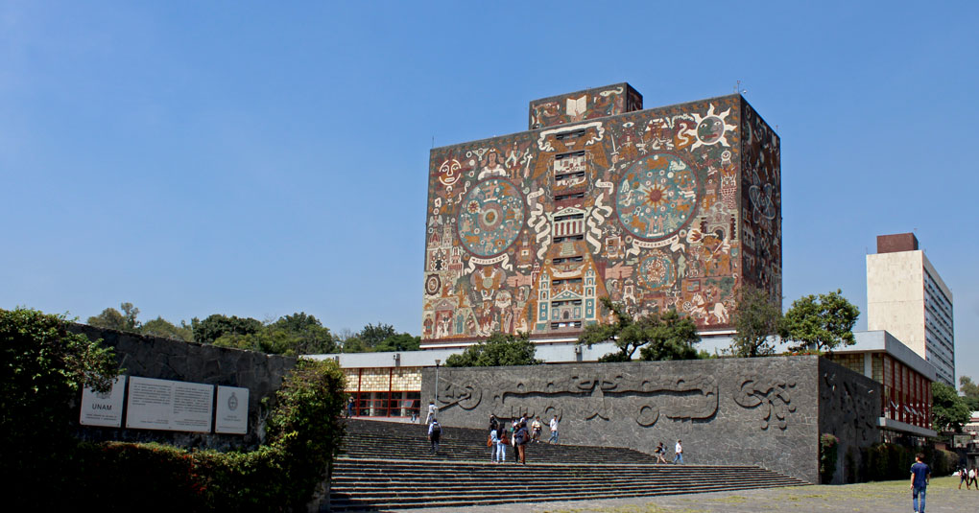
Creo que el papel de la biblioteca que hasta ahora había sido fundamental, que era el de la construcción de colecciones debe orientarse hacia la construcción de capital humano, de relaciones y redes de conocimiento en la comunidad. En este nuevo entorno, las personas son el centro de la misión de la biblioteca para inspirar y cultivar el aprendizaje, avanzar en el conocimiento, y fomentar y fortalecer las comunidades.
Amy K. Garmer
Biblioteca Central UNAM
El Salvador, 24 y 25 de noviembre 2016
eramirezl@dgb.unam.mx

Slide 17
El reto para la biblioteca universitaria
Formar parte del éxito de las actividades de sus comunidades
Renovar su función de mediación orientada a la intervención y a la educación
Fortalecer y diversificar prácticas de lectura para uso formativo, informativo, recreativo y cultural de los distintos recursos tanto de la biblioteca como de otros sitios
Enseñar las competencias informativas y digitales para uso eficiente, ético u máximo aprovechamiento de contenidos
El Salvador, 24 y 25 de noviembre 2016
eramirezl@dgb.unam.mx

Slide 18
Nuevo paradigma
La biblioteca universitaria
Espacio de aprendizaje, investigación, recreación, cultura y socialización
Nuevas modalidades de lectura e informativas
Nuevas responsabilidades para los bibliotecólogos
Nuevas mediaciones
Nuevas transacciones
Nuevas modos de comunicación
Nuevos espacios y ambientes
El Salvador, 24 y 25 de noviembre 2016
eramirezl@dgb.unam.mx

Slide 19
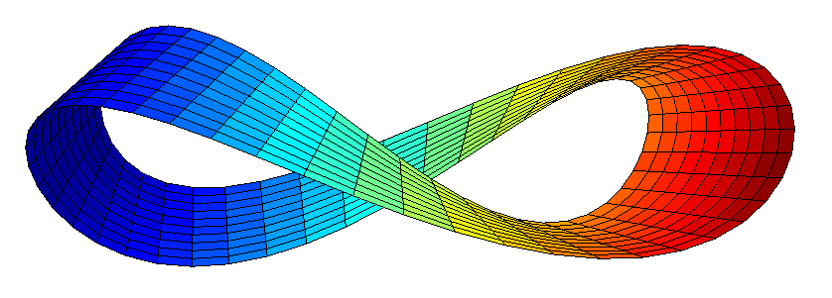
Recursos tradicionales
Lectura académica e informativa
Lectura estética y recreativa
Competencias informativas
Docentes
Estudiantes
M
E
D
B I B L I O T E C A R I A
A
C
I
Ó
N
El Salvador, 24 y 25 de noviembre 2016
eramirezl@dgb.unam.mx

Slide 20
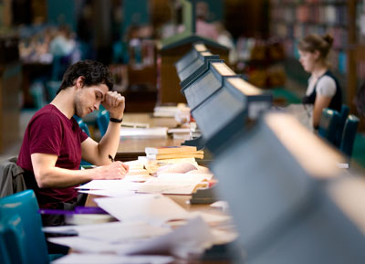
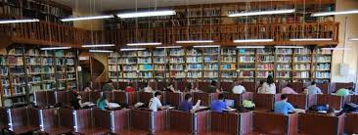
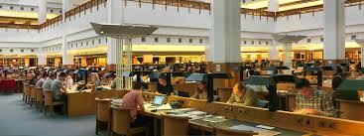
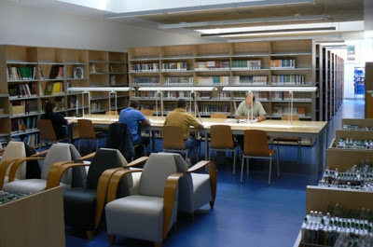
Ambientes y espacios centrados en los lectores
Las nuevas prácticas de lectura y de informarse son una oportunidad para atraer a los usuarios a las bibliotecas
Lectura en silencio
Catarina Sobral
El Salvador, 24 y 25 de noviembre 2016
eramirezl@dgb.unam.mx

Slide 21
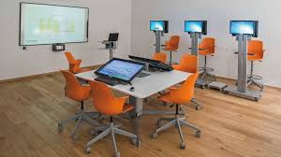
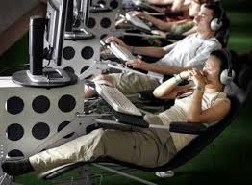
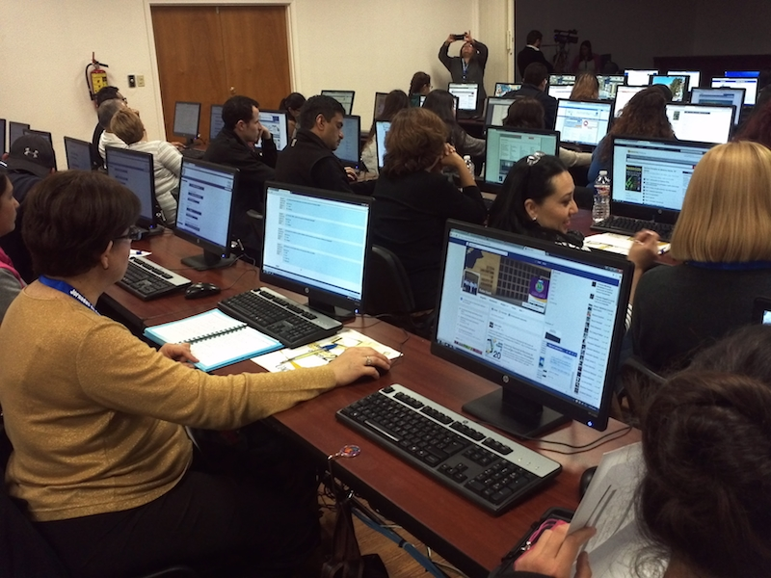
Ambientes y espacios centrados en los lectores
Lectura digital
Áreas de equipamiento electrónico
El Salvador, 24 y 25 de noviembre 2016
eramirezl@dgb.unam.mx

Slide 22
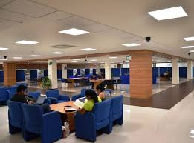
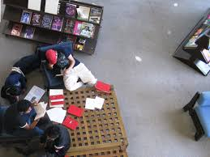
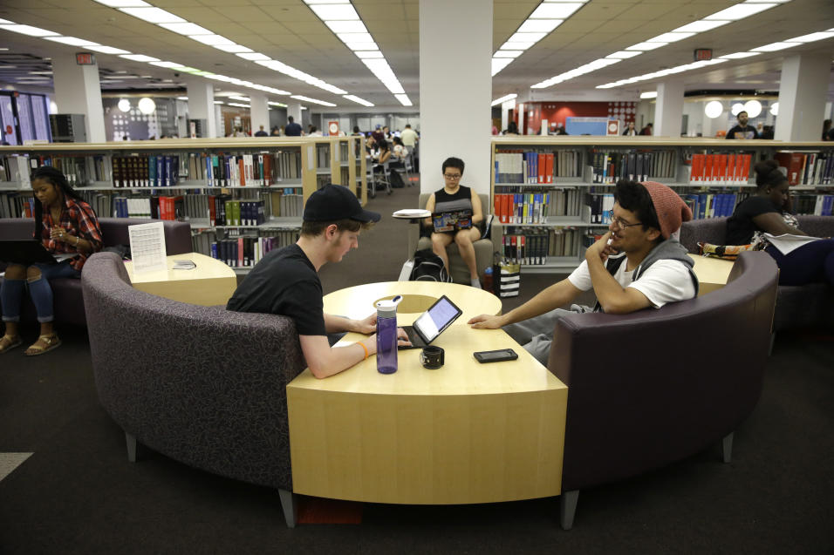
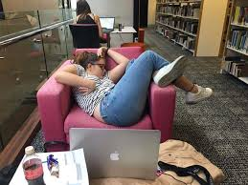
Ambientes y espacios centrados en los lectores
Áreas de lectura por placer
El Salvador, 24 y 25 de noviembre 2016
eramirezl@dgb.unam.mx

Slide 23
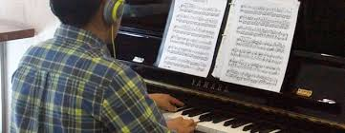
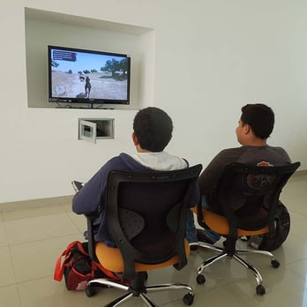
Ambientes y espacios centrados en los lectores
Área audiovisual
El Salvador, 24 y 25 de noviembre 2016
eramirezl@dgb.unam.mx

Slide 24
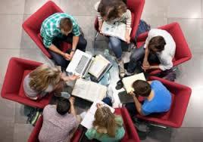
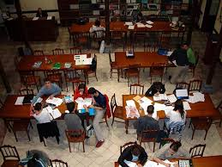
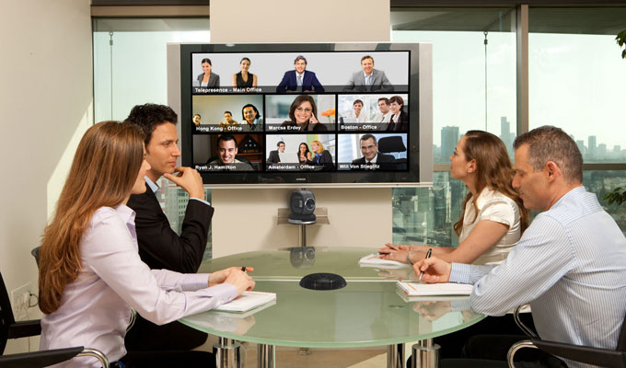
Investigación
y
Aprendizaje colaborativo
Ambientes y espacios centrados en los lectores
El Salvador, 24 y 25 de noviembre 2016
eramirezl@dgb.unam.mx

Slide 25
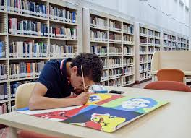
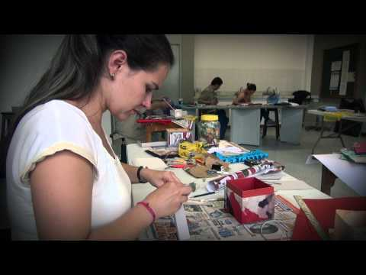
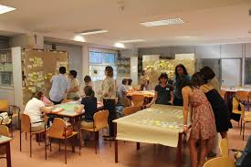
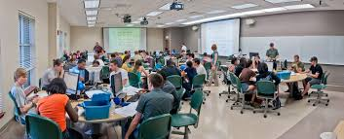
Ambientes y espacios centrados en los lectores
Realizar diferentes tipos de trabajos
El Salvador, 24 y 25 de noviembre 2016
eramirezl@dgb.unam.mx

Slide 26
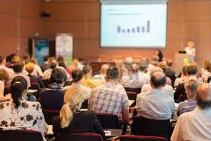
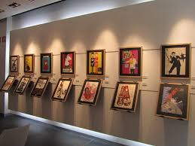
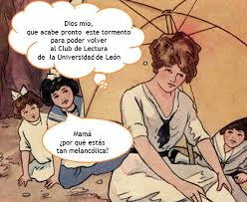
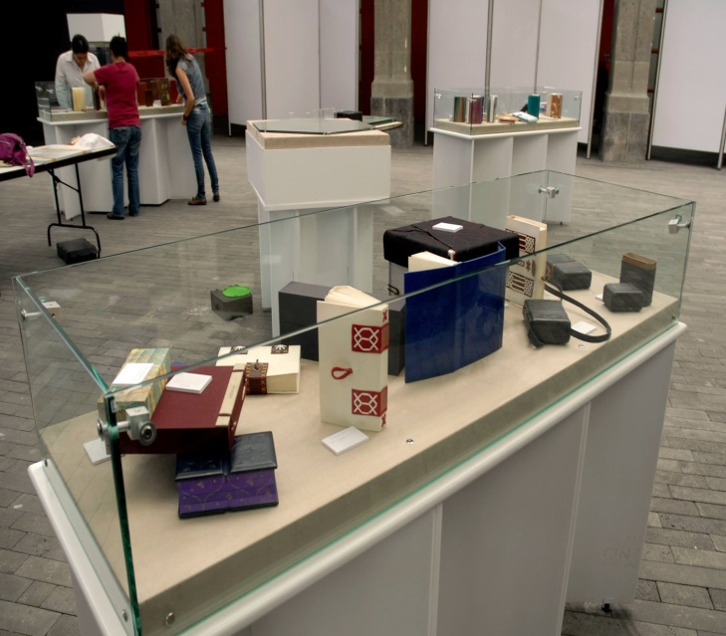
Ambientes y espacios centrados en los lectores
Áreas de promoción de la lectura, cursos conferencias, exposiciones y usos múltiples
El Salvador, 24 y 25 de noviembre 2016
eramirezl@dgb.unam.mx

Slide 27
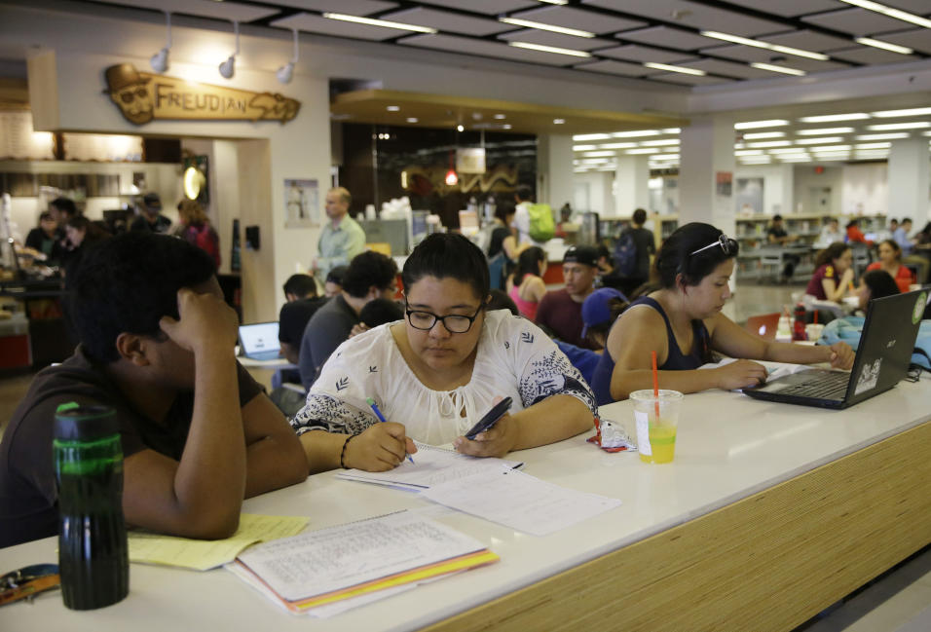
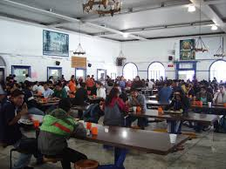
Ambientes y espacios centrados en los lectores
Áreas sociales
El Salvador, 24 y 25 de noviembre 2016
eramirezl@dgb.unam.mx

Slide 28
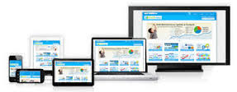
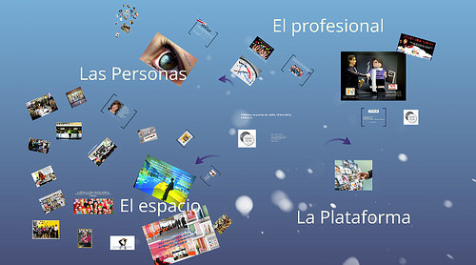
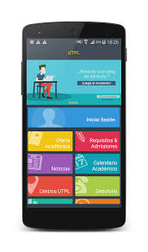
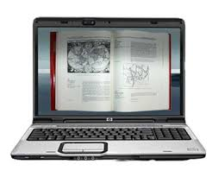
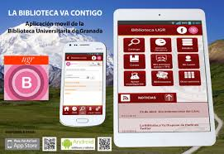
Espacios electrónicos para leer, informarse,
Recibir orientación
Y mantener comunicación entre biblioteca y usuarios
Ambientes y espacios centrados en los lectores
El Salvador, 24 y 25 de noviembre 2016
eramirezl@dgb.unam.mx

Slide 29
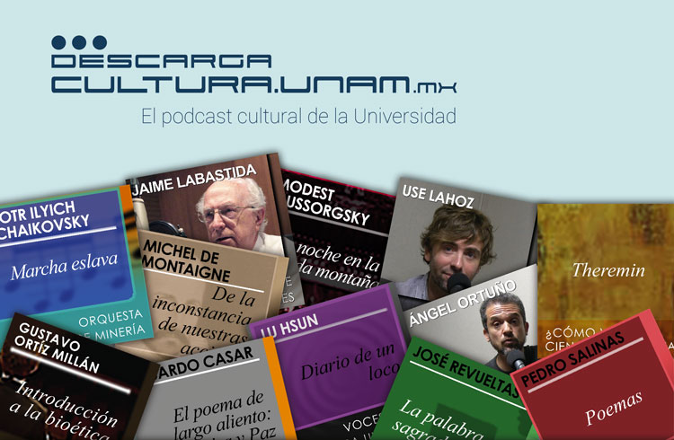
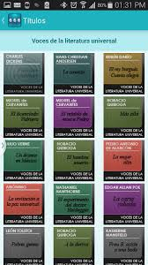
Ambientes y espacios centrados en los lectores
Lectura y cultura móvil
El Salvador, 24 y 25 de noviembre 2016
eramirezl@dgb.unam.mx

Slide 30
Ambientes y espacios centrados en los lectores
Aplicaciones electrónicas
Servicios de lectura e información para usuarios discapacitados
El Salvador, 24 y 25 de noviembre 2016
eramirezl@dgb.unam.mx

Slide 31
LECTURA
Crítica, Recreativa, Informativa
Bibliotecas
Archivos repositorios
Centros de documentación e información
Mapotecas
Fonotecas
Filmotecas
Museos
Conocimientos
Análisis de contenido
Construcción de conocimiento
Experiencias
Reflexión
Imaginación
Competencias uso de recursos informativos
Formación de lectores
Uso del conocimiento
Identificar fuentes
Localizar
Contrastar información
Comprender
Reflexionar
Acceder
Argumentar
Crear
INFORMACIÓN
Evaluar
Derechos de autor
Pensamiento crítico
Innovar
Seleccionar
Analizar
Percibir
Usar
Leer
Escribir
Comunicar
HABILIDADES DE COMUNICACIÓN
Leer, Escribir, Escuchar, Hablar
Disfrutar
Conversar
El Salvador, 24 y 25 de noviembre 2016
eramirezl@dgb.unam.mx

Slide 32
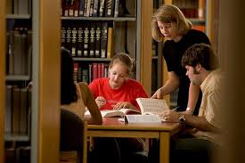
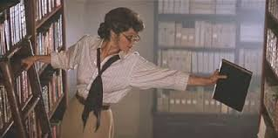
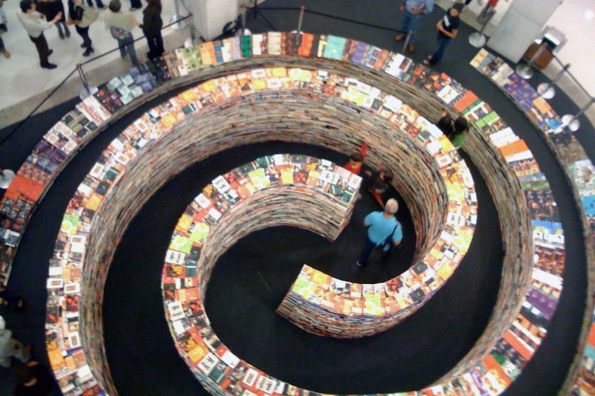
El bibliotecario del siglo XXI en los espacios físico y virtuales
Educador, orientador, motivador, mediador, comunicador
Gestor de información, generador del acceso abierto
Promotor de lectura y uso de información
Coordinador de grupos
Diseñador de espacios y ambiente para usuarios
Asesor sobre uso de la información
Investigador, desarrollador, creador, innovador
Activista, constructor de alianzas
Defensor de los derechos de los usuarios a la información y la lectura
(Tom Kwanya ,University of Kenya)
El Salvador, 24 y 25 de noviembre 2016
eramirezl@dgb.unam.mx

